Slide 1
Helsestasjon
31.10 2023
Thon Hotell nordlys

Slide 2
Program
Status siden sist
Hamarøy, Salten - case
OMNI modellen - Videre arbeid
Kartlegging barn - Gjennomgang av kartleggingsskjema
Barnekoordinator
Samling 7-8 desember
Digipro web

Slide 3
Status
Hva er har skjedd siden sist.
Positive ting, utfordrende ting?
5 minutter pr kommune.

Slide 4
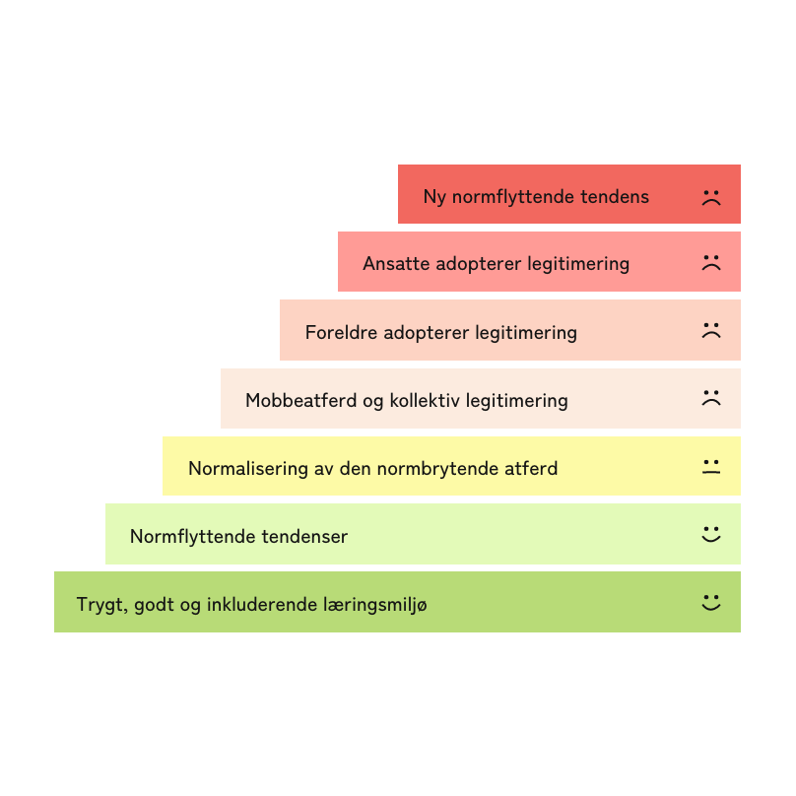
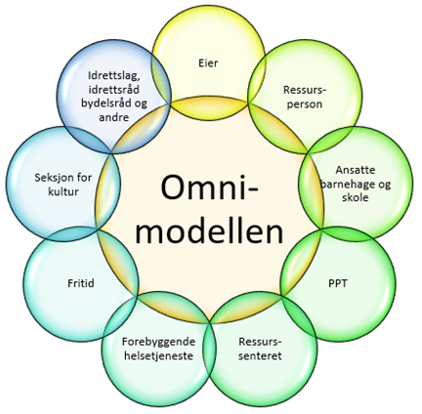
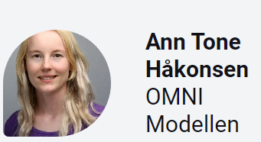
Omni modellen

Slide 5
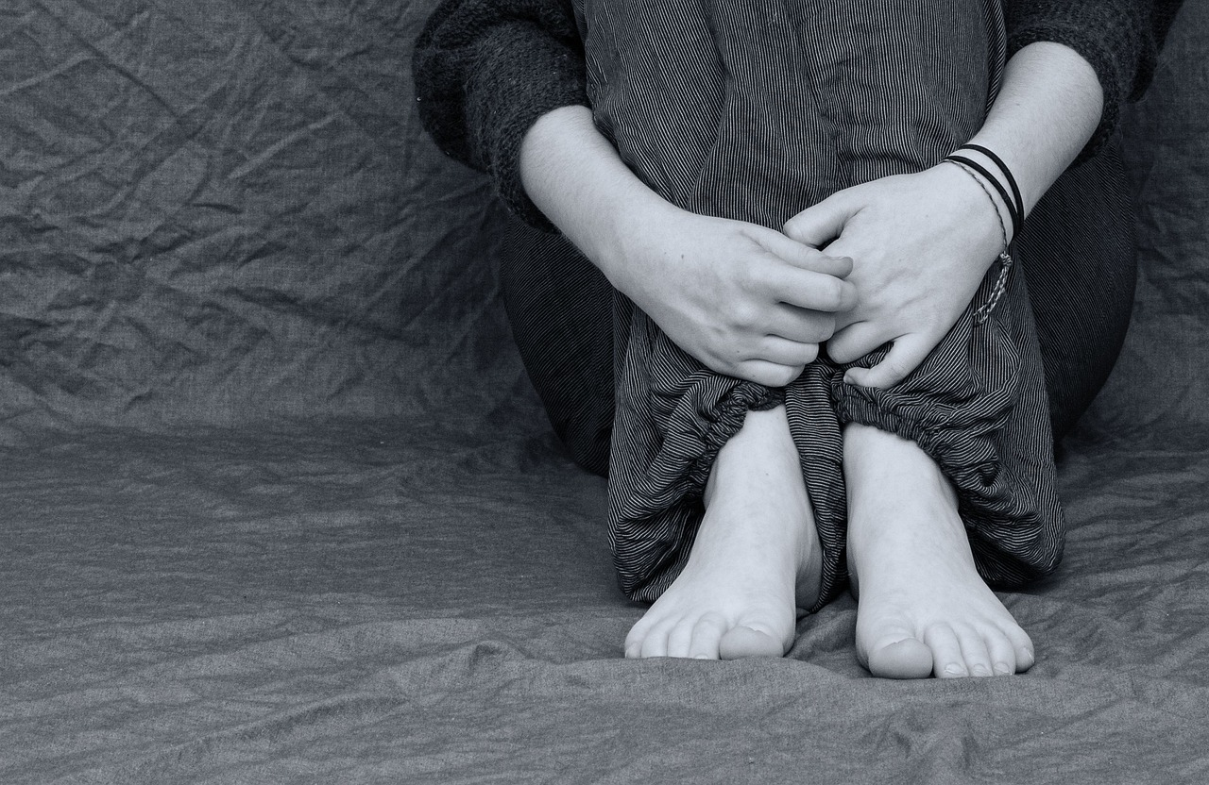
OMNI modellen
Tanker om gårdagen?
Videre arbeid i din kommune
Plenumarbeid:
Hvordan benytte Omni modellen i praksis
Implementeringsplan
Hva skal til for å lykkes med modellen?
Prosedyrer ift til mobbing med utgangspunkt i OMNI?
Prosedyrer inn i DPH?
Lokal forankring?

Slide 6
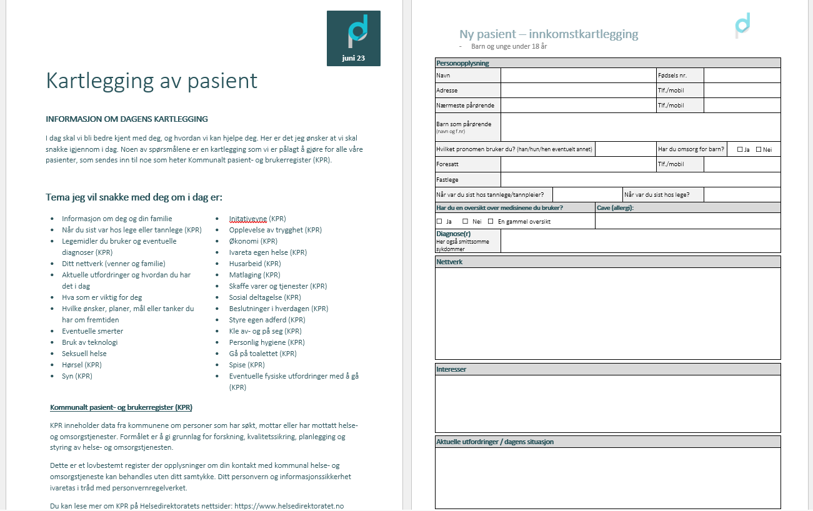
Kartlegging barn
Nytt skjema
Gjennomgang og tilbakemeldinger
Kartlegging+barn.docx
Hva er det viktigste man må få frem med kartlegging av barn?
Ønsker man iplos inn?
Andre inspill
Lage formular som de kan svare i?
Notes:
https://digiprohelse.sharepoint.com/:w:/r/sites/Digipro-helseAS/_layouts/15/Doc.aspx?sourcedoc=%7BEE55F091-2E90-4103-8BE1-E1C1A48BAADC%7D&file=Notater%20utvikling%20av%20kartlegging%20for%20barn%20og%20undgdom.docx&action=default&mobileredirect=true

Slide 7
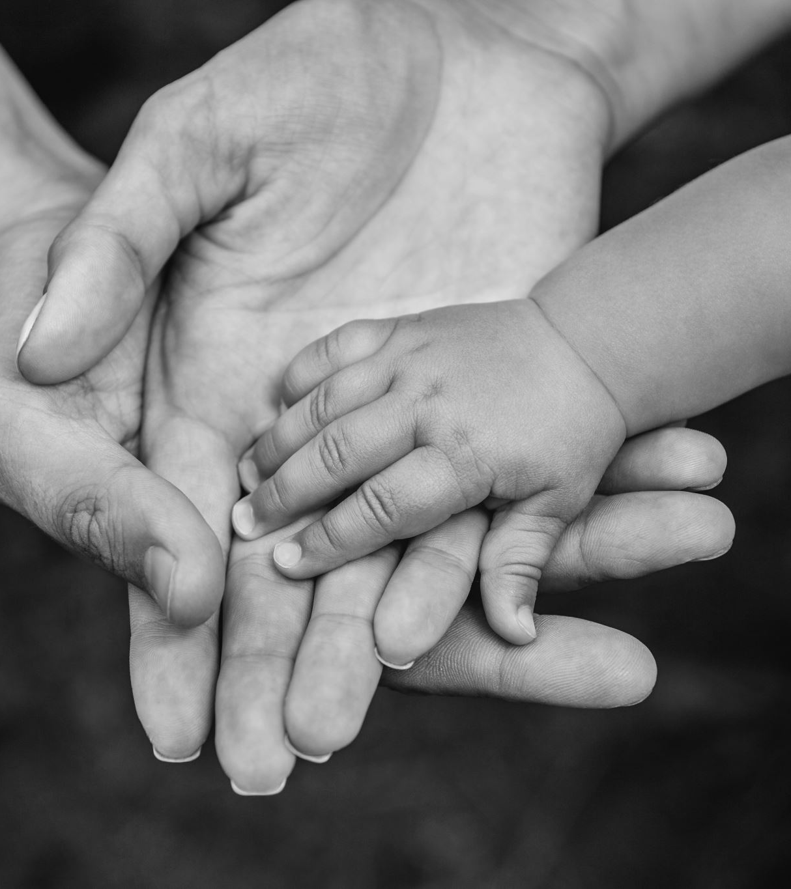
§ 7-2a. Barnekoordinator
For familier som har eller venter barn med alvorlig sykdom, skade eller nedsatt funksjonsevne, og som vil ha behov for langvarige og sammensatte eller koordinerte helse- og omsorgstjenester og andre velferdstjenester, skal kommunen oppnevne en barnekoordinator dersom foreldrene eller den som samtykker på vegne av barnet, ønsker dette.

Slide 8
Kommunens plikt til å oppnevne barnekoordinator gjelder frem til barnet fyller 18 år.

Slide 9
Området Helsestasjon i DPH
Notes:
Få inn prosedyrer fra kommunene? Opp mot prosjektplanen?

Slide 10
Samling 7-8 desember
Gjennomgang av egne justeringer ang OMNI modellen
Strategi for å begynne med rutine arbeid.
Hvor?
Andre tema inn i prosjektet?
Andre utfordringer?

Slide 11
Digipro web
Samle «alt» fra prosjketet
Oppdateres fortløpende
Møteplan
Korte referat

